Slide 1
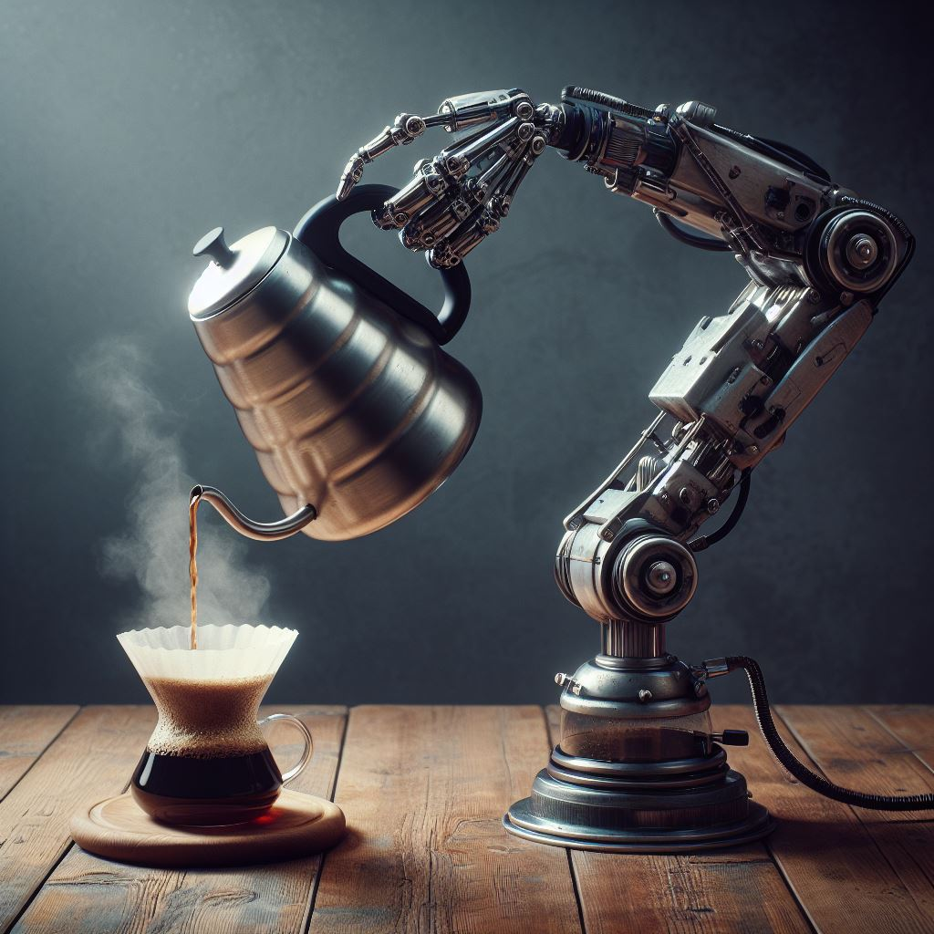
結合深度學習與機械手臂技術的智慧手沖咖啡系統
緒論
系統架構
實驗與實驗結果
結論與討論

Slide 2
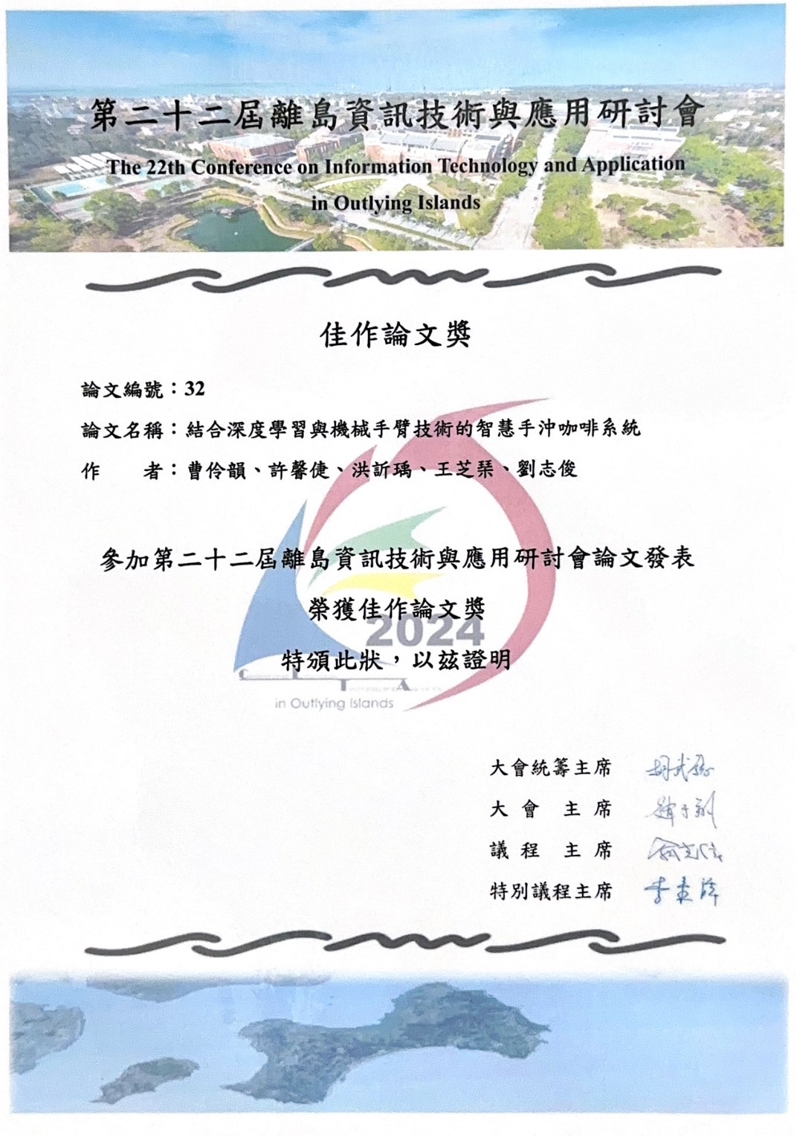

Slide 3
01 緒論
Introduction

Slide 4


01 緒論
市場概況
專業知識不足
研究目標
手沖咖啡製作者稀缺
品質不一致
辨識咖啡壺及其位置
自動化機械手臂沖泡
年消費量28.5 億杯

Slide 5
02 系統架構
System Architecture

Slide 6
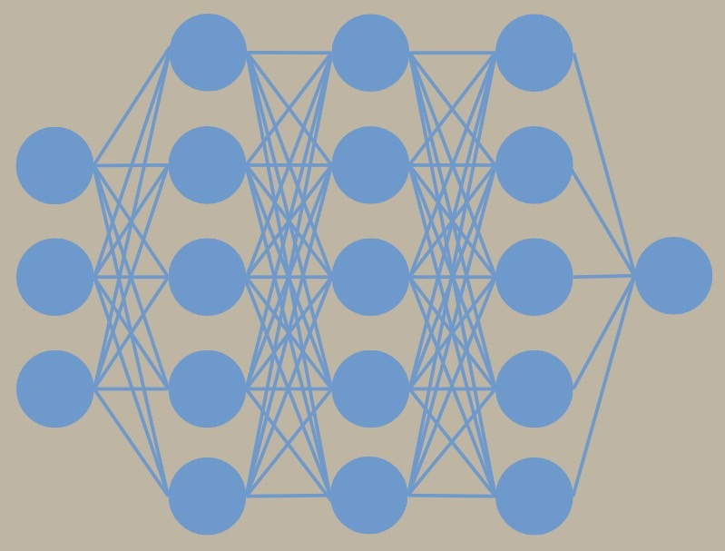
02 系統架構
咖啡壺
偵測
咖啡壺
重心計算
手沖咖啡壺
資料集
咖啡壺把手
偵測
機械手臂
夾持點計算
手臂移動與夾持
咖啡壺嘴
偵測
移動路徑
估算
移動至
咖啡粉上方
咖啡粉
偵測
注水
智慧手沖咖啡系統之系統架構圖

Slide 7
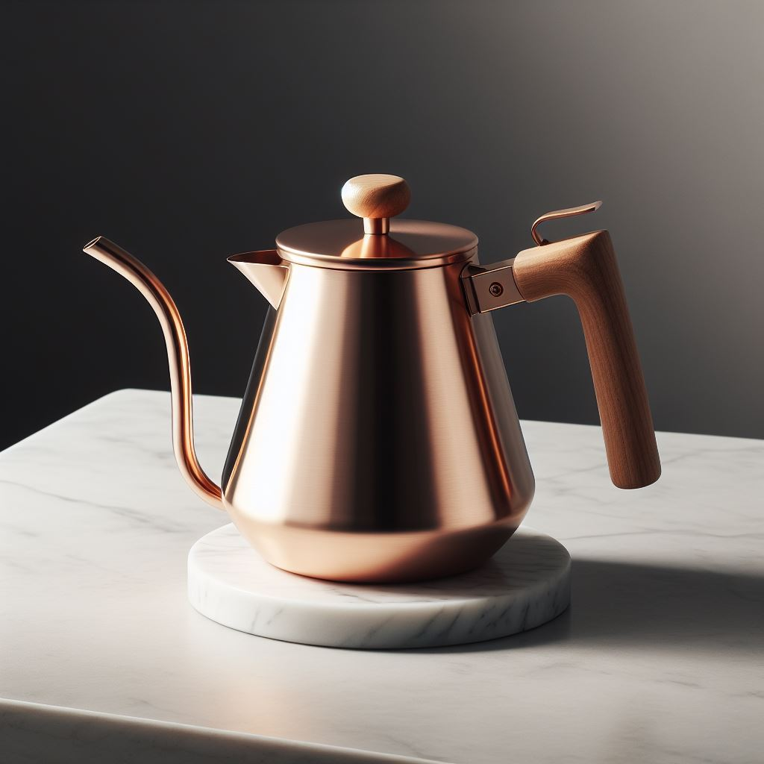
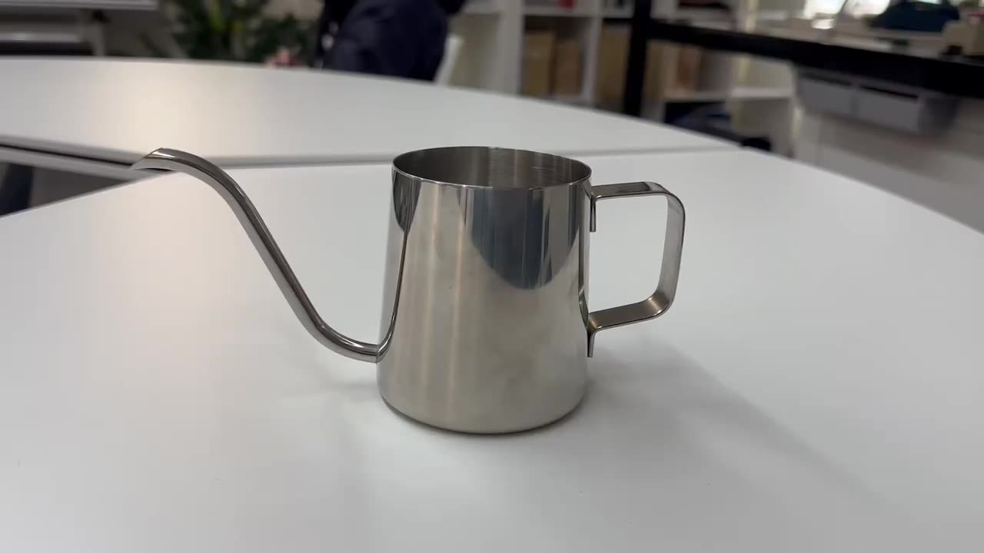
02 系統架構
咖啡壺資料集示意圖

Slide 8
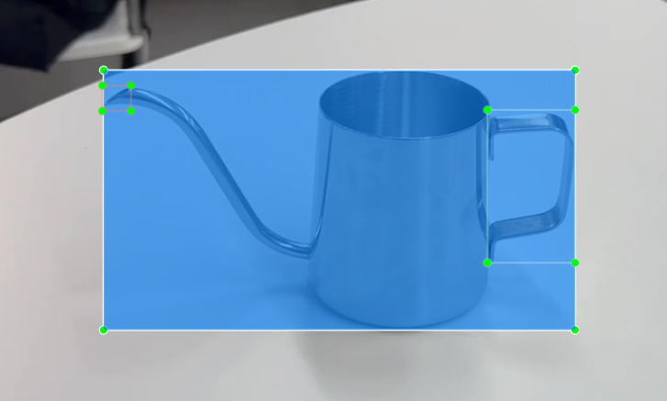
02 系統架構
咖啡壺、壺把、壺嘴邊界框標記示意圖

Slide 9
02 系統架構
模型訓練
YOLOv5
YOLOv7
YOLOv8
YOLOv9

Slide 10
02 系統架構
咖啡壺
資料收集
偵測咖啡壺邊界框
咖啡壺
影像灰階化
咖啡壺去背
求灰階咖啡壺影像的重心
擷取咖啡壺部分的圖片
偵測咖啡壺
把手邊界框
機器手臂握持位置確認
咖啡壺重心計算流程圖

Slide 11
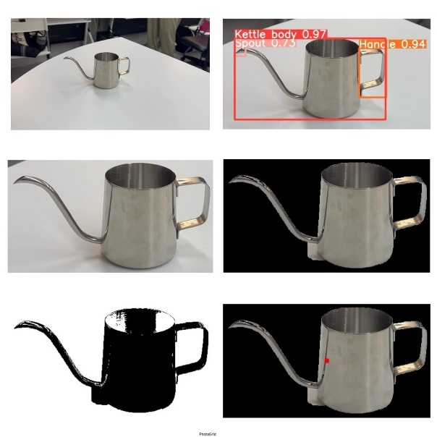
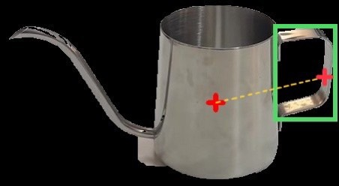
02 系統架構
咖啡壺重心計算流程圖之示意圖
10

Slide 12
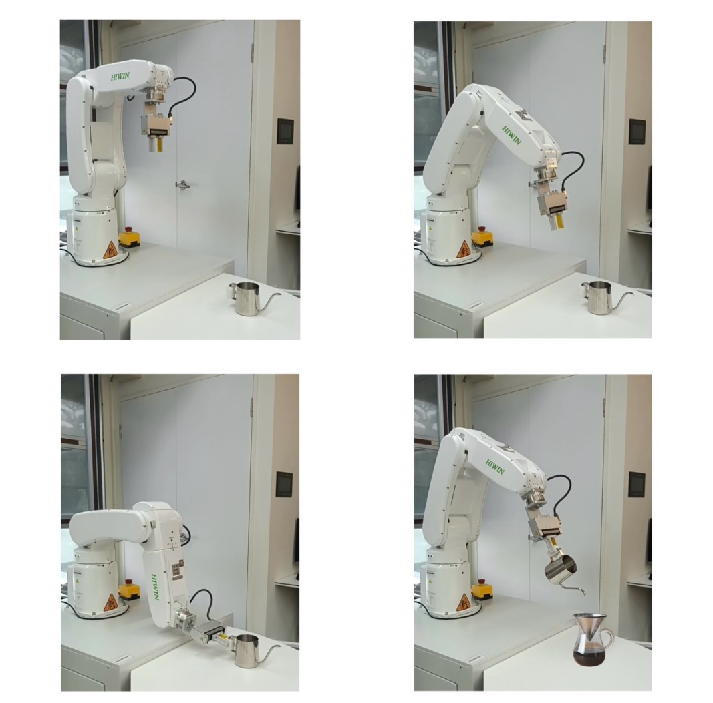
02 系統架構
機械手臂夾持咖啡壺示意圖
11

Slide 13
03 實驗與實驗結果
Experiments and Experimental Results
12

Slide 14
03 實驗與實驗結果
001 實驗環境
使用Python 3.9、3.10和3.12以及PyCharm Professional 2023.1.2
PyTorch及OpenCV
YOLOv5、YOLOv7、YOLOv8和YOLOv9
硬體配置為i7-10700 2.90GHz CPU、64 GB RAM、RTX 3080 Ti GPU
LabelImg
Stable Diffusion的Deliberate v2模型和Image Creator
13

Slide 15

03 實驗與實驗結果
002 影像資料集
600張資料集，來源分為三類：
Google收集
自行拍攝
生成式AI生成
使用LabelImg工具進行了人工標記
14

Slide 16







03 實驗與實驗結果
003 實驗效能評估方法
$Recall= \frac{TP}{TP+FN}$
Precision$= \frac{TP}{TP+FP}$
F1 $= \frac{2TP}{2TP+FP+FN}$
IOU $= \frac{預測區域∩真實區域}{預測區域∪真實區域}$
$$\{$$
class(IOU$)=$
陽性 → IOU$≥門限值$
陰性 → IOU$<門限值$
15

Slide 17
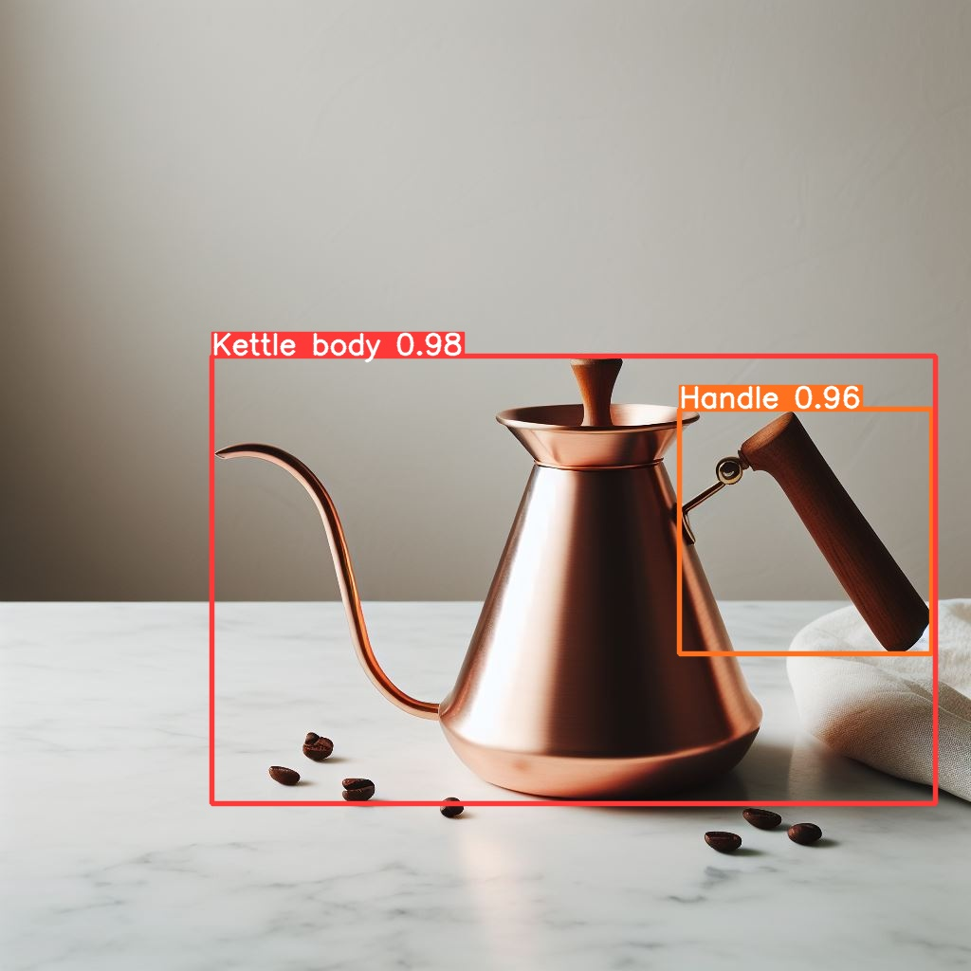
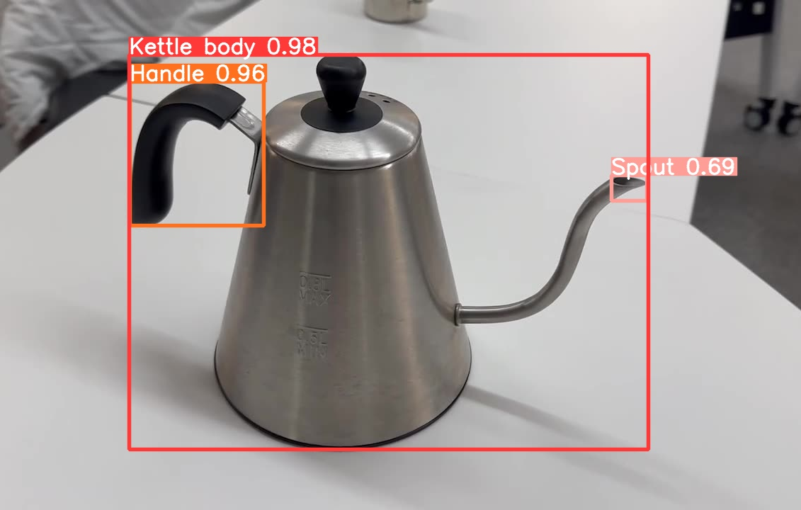
03 實驗與實驗結果
咖啡壺、咖啡壺把手及咖啡壺嘴偵測結果示意圖
16

Slide 18
03 實驗與實驗結果
咖啡壺偵測模型 | YOLOv5 | YOLOv7 | YOLOv8 | YOLOv9
精確率 | 0.990 | 0.977 | 0.997 | 0.996
召回率 | 0.998 | 1 | 1 | 1
F1分數 | 0.989 | 0.988 | 0.998 | 0.998
mAP@.5 | 0.995 | 0.996 | 0.995 | 0.995
YOLOv5、YOLOv7、YOLOv8與YOLOv9四種物件偵測技術對咖啡壺偵測的效能
17

Slide 19
03 實驗與實驗結果
咖啡壺把手偵測模型 | YOLOv5 | YOLOv7 | YOLOv8 | YOLOv9
精確率 | 0.979 | 0.977 | 0.979 | 0.973
召回率 | 0.96 | 0.98 | 0.944 | 0.937
F1分數 | 0.97 | 0.978 | 0.961 | 0.955
mAP@.5 | 0.972 | 0.982 | 0.979 | 0.978
YOLOv5、YOLOv7、YOLOv8與YOLOv9四種物件偵測技術對咖啡壺把手偵測的效能
18

Slide 20
03 實驗與實驗結果
咖啡壺嘴偵測模型 | YOLOv5 | YOLOv7 | YOLOv8 | YOLOv9
精確率 | 0.884 | 0.894 | 0.891 | 0.909
召回率 | 0.829 | 0.877 | 0.805 | 0.793
F1分數 | 0.856 | 0.885 | 0.846 | 0.847
mAP@.5 | 0.858 | 0.975 | 0.834 | 0.860
YOLOv5、YOLOv7、YOLOv8與YOLOv9四種物件偵測技術對咖啡壺嘴偵測的效能
19

Slide 21
03 實驗與實驗結果
三個模型平均 | YOLOv5 | YOLOv7 | YOLOv8 | YOLOv9
精確率 | 0.951 | 0.949 | 0.956 | 0.959
召回率 | 0.926 | 0.952 | 0.916 | 0.910
F1分數 | 0.938 | 0.950 | 0.936 | 0.934
mAP@.5 | 0.942 | 0.951 | 0.936 | 0.944
YOLOv5、YOLOv7、YOLOv8與YOLOv9四種物件偵測技術對咖啡壺、咖啡壺把手、咖啡壺嘴偵測的效能
20

Slide 22
04 結論與討論
Conclusion and Dicscussing
21

Slide 23
04 結論與討論
實驗結果顯示，YOLOv7 對咖啡壺的辨識效能最佳。
對於咖啡壺壺嘴的偵測效能跟咖啡壺及咖啡壺把手的辨識效能相比，尚有改善空間。
初步實驗結果顯示本研究所提出的智慧手沖咖啡系統，使用深度學習技術進行通用咖啡壺辨識具有很高的可行性。
22

Slide 24
04 結論與討論
在未來工作方面，我們將進一步擴展系統功能，包括加入注水、悶蒸、沖泡等步驟。
持續優化系統，提升系統辨識效能。
帶來更加便捷和更加良好的咖啡體驗，同時也將推動整個咖啡產業的向前發展。
23

Slide 25
報告結束，謝謝。

